Slide 1

AGENTES Deliberantes hibridos

Slide 2
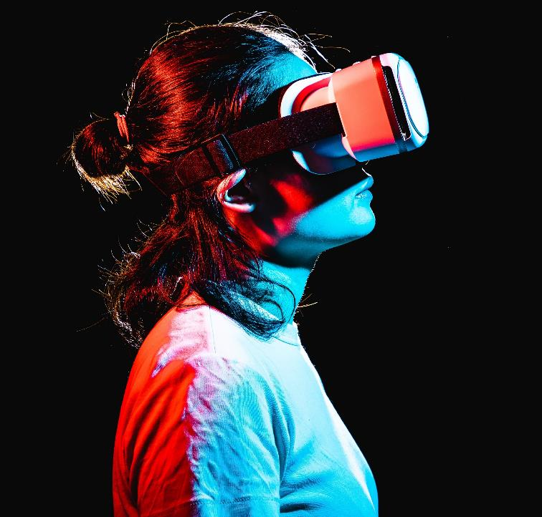
¿Qué son los agentes de ia?
Los agentes de IA son sistemas informáticos diseñados para percibir su entorno, tomar decisiones y emprender acciones para alcanzar objetivos específicos. Piensa en ellos como entidades digitales que pueden sentir, pensar y actuar, de forma muy parecida a como los humanos interactuamos con nuestro mundo, pero a su manera única.

Slide 3
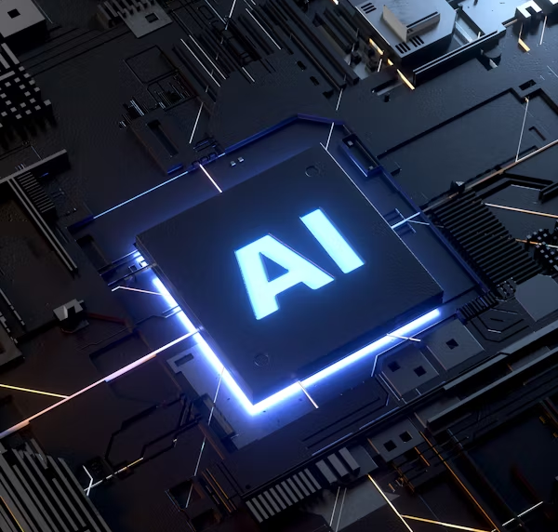
¿Qué son los agentes deliberantes híbridos?
son sistemas que combinan diferentes enfoques de inteligencia artificial para tomar decisiones de manera más eficiente y efectiva. Estos agentes pueden integrar técnicas de aprendizaje automático, lógica simbólica y otros métodos para analizar situaciones, planificar acciones y adaptarse a nuevos entornos.

Slide 4
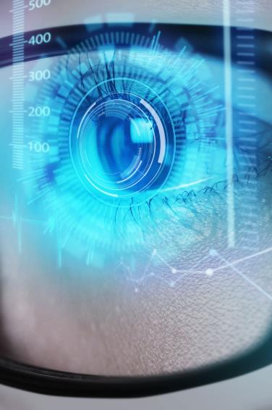
¿Para que sirven?
Robótica
Asistentes Virtuales
Sistemas de Diagnóstico
En robots autónomos para navegación, manipulación de objetos y toma de decisiones en tiempo real.
Para proporcionar respuestas más precisas y contextualmente relevantes a las consultas de los usuarios.
En medicina, para ayudar a los médicos a diagnosticar enfermedades y planificar tratamientos.
Juegos
Automatización Industrial
En la creación de personajes no jugables (NPCs) que pueden adaptarse y reaccionar de manera más realista a las acciones del jugador.
Para optimizar procesos de producción y mantenimiento predictivo.

Slide 5
Características
Integración de Múltiples Técnicas
Adaptabilidad
Combinan aprendizaje automático, lógica simbólica, y otros métodos para mejorar la toma de decisiones.
Pueden adaptarse a cambios en el entorno y aprender de nuevas experiencias.
Razonamiento Complejo
Eficiencia
Capaces de realizar razonamientos complejos y planificar acciones a largo plazo.
Optimizan el uso de recursos y tiempo en la toma de decisiones.

Slide 6



Ejemplos de Implementación
Robots de Servicio
Sistemas de Asistencia Médica
Vehículos Autónomos
Robots que asisten en tareas domésticas o en entornos de atención médica.
Plataformas que ayudan a los médicos a tomar decisiones informadas basadas en grandes volúmenes de datos médicos.
Coches que pueden navegar y tomar decisiones en tiempo real para garantizar la seguridad y eficiencia en la conducción.

Slide 7
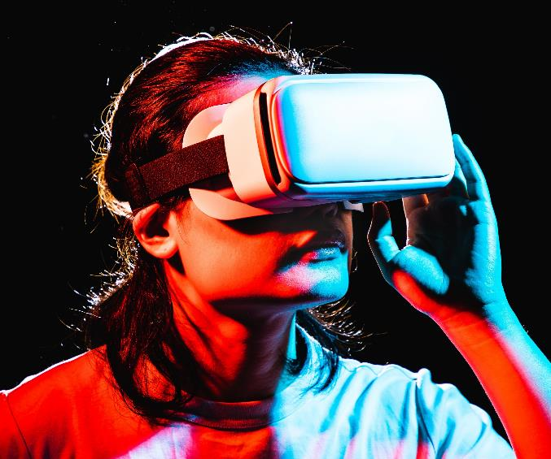
Técnicas Utilizadas
Aprendizaje Supervisado: El agente aprende a partir de ejemplos etiquetados proporcionados por un supervisor.
Aprendizaje No Supervisado: El agente identifica patrones y estructuras en los datos sin etiquetas previas.
Aprendizaje por Refuerzo: El agente aprende a través de la interacción con el entorno, recibiendo recompensas o castigos según sus acciones.
Lógica Difusa: Permite manejar la incertidumbre y la imprecisión en la toma de decisiones.
Algoritmos Genéticos: Utilizados para optimizar soluciones a problemas complejos mediante técnicas inspiradas en la evolución biológica.

Slide 8

¿Qué lenguajes usan?
Los agentes deliberantes híbridos de la IA pueden utilizar una variedad de lenguajes de programación y herramientas, dependiendo de los requisitos específicos del sistema y las técnicas de IA que se estén implementando. Aquí hay algunos de los lenguajes más comunes:
Python
Java
C++
Lisp
Prolog

Slide 9

Resumen
Los agentes deliberantes híbridos de la IA representan un avance significativo en la capacidad de los sistemas de inteligencia artificial para manejar tareas complejas y dinámicas. Su capacidad para integrar múltiples técnicas y adaptarse a nuevos entornos los hace valiosos en una amplia gama de aplicaciones.

Slide 10
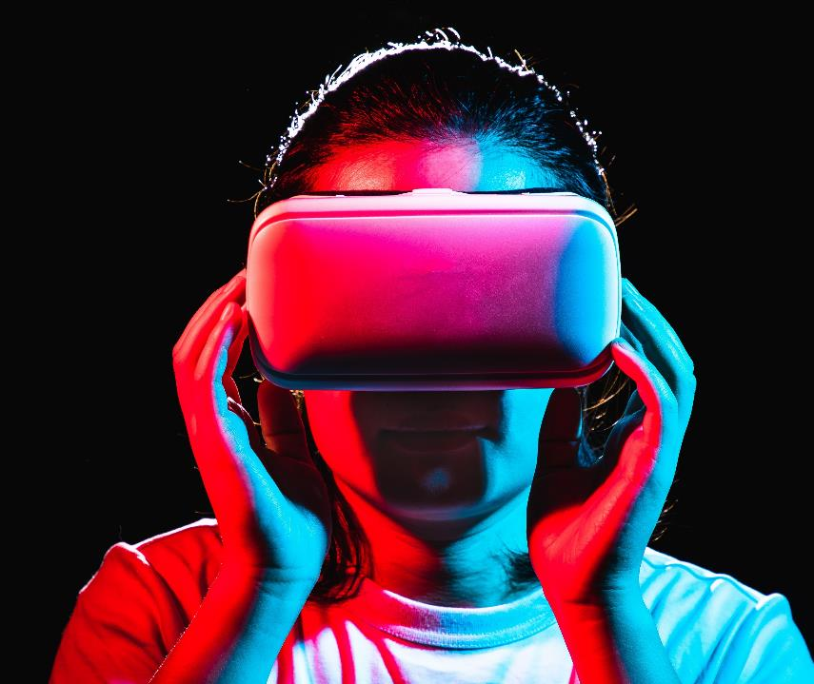
Gracias
Aguilar Felix Jesus Antonio
Cazares Lara Jesus Kevin
Inteligencia artificlal 11:00-12:00

